Slide 1
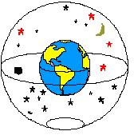
ESFERA CELESTE

Slide 2
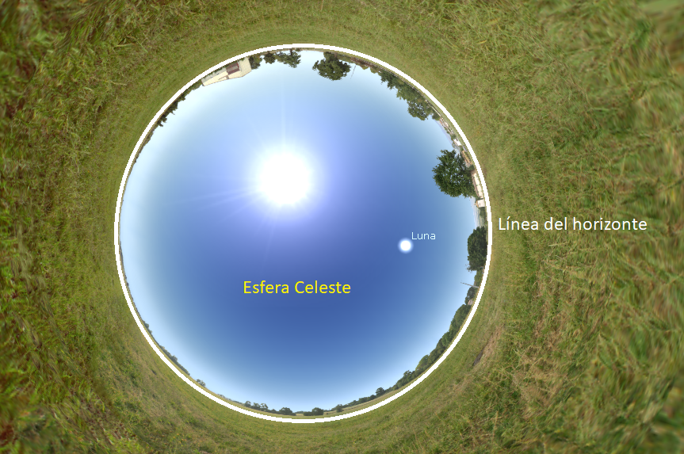
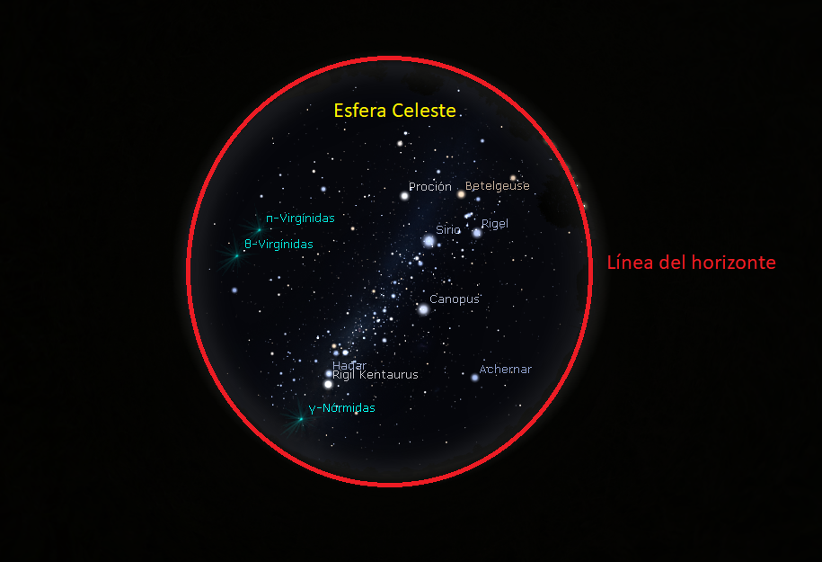
¿QUÉ ES LA ESFERA CELESTE?
Es una esfera ideal concéntrica al centro de la Tierra sin radio definido, donde se proyectan los astros.
Observación: considerando que el radio de la Tierra es despreciable con respecto a cualquier distancia conocida en Astronomía. Podemos asumir que el centro de la esfera celeste es la ubicación del observador.

Slide 3
¿CÓMO SE CONSTRUYE?
Aclaración: su construcción dependerá de la ubicación de cada observador, por lo tanto, la esfera celeste que pueda dibujar un habitante en Montevideo, será distinta a la esfera celeste de un habitante de Barcelona en España.

Slide 4
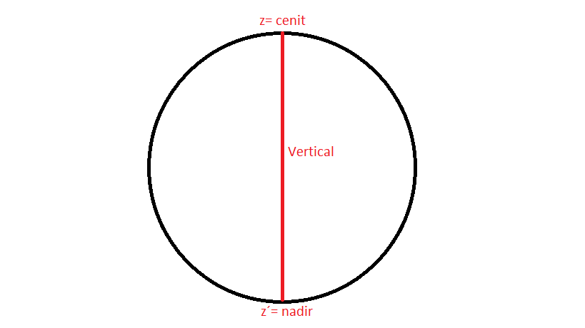
PASO 1: Vertical
Línea vertical que pasa por nuestro cuerpo hacia arriba y hacia abajo, que interseca a la esfera celeste en dos puntos. Un punto justo encima de nuestras cabezas llamado Cenit y un punto justo debajo de nuestras cabezas llamado Nadir.

Slide 5
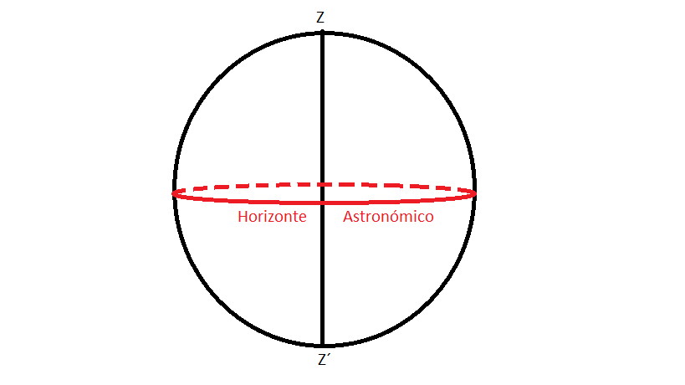
PASO 2: Horizonte Astronómico
Es un plano que contiene al observador y es perpendicular al observador. La intersección de este plano con la esfera celeste es un circulo llamado Horizonte.

Slide 6
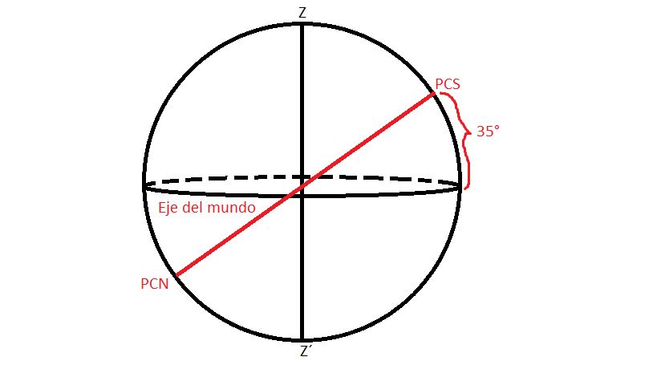
PASO 3: Eje del Mundo
Es el eje de rotación de la esfera celeste, coincide con el eje de rotación terrestre, es el eje entorno al cual se mueve el cielo. Interseca a la esfera celeste en dos puntos, llamados Polo Celeste Sur (PCS) y Polo Celeste Norte (PCN).
Para el caso de Montevideo, el eje del mundo se encuentra a una altura de 35° respecto el horizonte astronómico.
¿Por qué?

Slide 7
TEOREMA DE LA LATITUD
Enunciado: “La altura del polo elevado es igual a la latitud del lugar”
En nuestro caso, como habitamos el hemisferio sur, nuestro polo elevado es el PCS y para Montevideo la Latitud es 35° (aproximando la cifra), de este modo debemos dibujar al PCS a una altura de 35°, es decir que el ángulo que formara el eje del mundo con el plano del horizonte deberá ser de 35°.

Slide 8
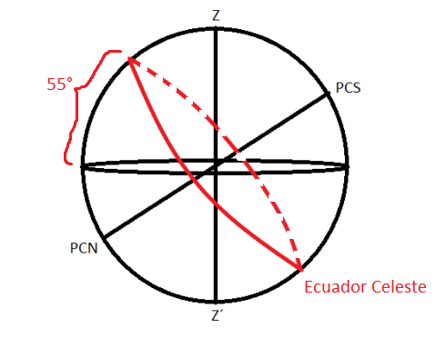
PASO 4: Ecuador Celeste
Es un plano que coincide con el ecuador y por lo tanto será perpendicular al eje del mundo (el eje y el plano formarán un ángulo de 90°). La inclinación del ecuador celeste respecto del horizonte astronómico es de 55°.
180°=IEC+90°+35°
IEC=180°-90°-35°
IEC=55°
IEC=Inclinación del Ecuador Celeste

Slide 9
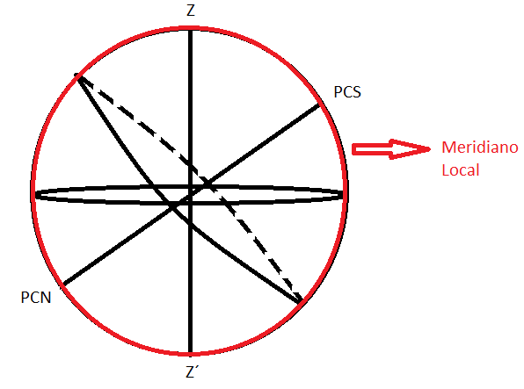
PASO 5: Meridiano Local
Los meridianos son círculos máximos que van de polo a polo (de PCS a PCN). Por lo tanto el meridiano del lugar o local, es el circulo máximo que va de polo a polo y además pasa por el cenit (Z) y por el nadir (Z´).

Slide 10
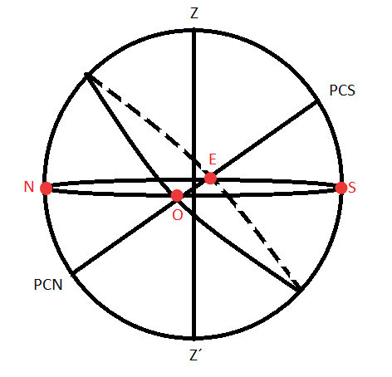
PASO 6: Puntos Cardinales
Los puntos cardinales norte y sur, se forman por la intersección del Meridiano Local con el Horizonte Astronómico.
Los puntos cardinales este y oeste, se forman por la intersección del Ecuador Celeste con el Horizonte Astronómico.

Slide 11
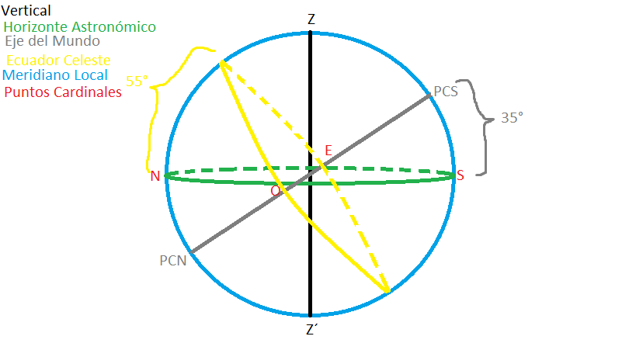
ESFERA CELESTE COMPLETA PARA MONTEVIDEO (LATITUD 35°)
Ingresando al siguiente link: https://es.slideshare.net/guestf6f7b13/esfera-celeste-elementos-fundamentales-1482939 pueden obtener información extra para reforzar la construcción de la esfera celeste.

Slide 12
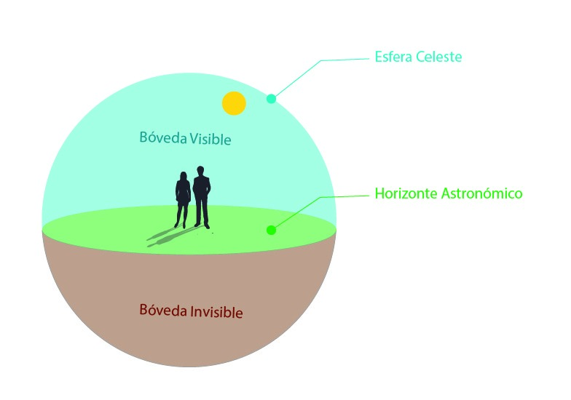
BOVEDA VISIBLE E INVISIBLE
El horizonte astronómico divide a la esfera celeste en dos mitades: Bóveda Visible y Bóveda Invisible.
La bóveda visible es la mitad de la esfera celeste que esta por encima del horizonte y la bóveda invisible es la mitad de la esfera celeste que esta debajo del horizonte, por lo tanto a la segunda mitad no podemos verla!

